Slide 1
Generador de Señales controlado vía Bluetooth
Alumnos: Coronel moreira, carlos javier
Palomo, josé maría
Romano Sanchez, Joel
Yapura, Yain Yasir
PROFESOR: mANSILLA, RUBÉN DARÍO
Carrera: ingeniería electrónica

Slide 2
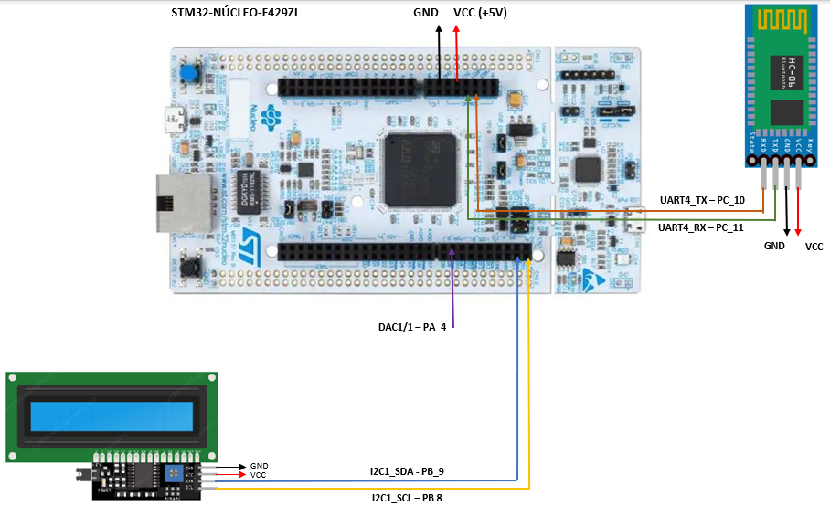
HARDWARE DEL DISPOSITIVO E INTERCONEXIÓN FÍSICA

Slide 3
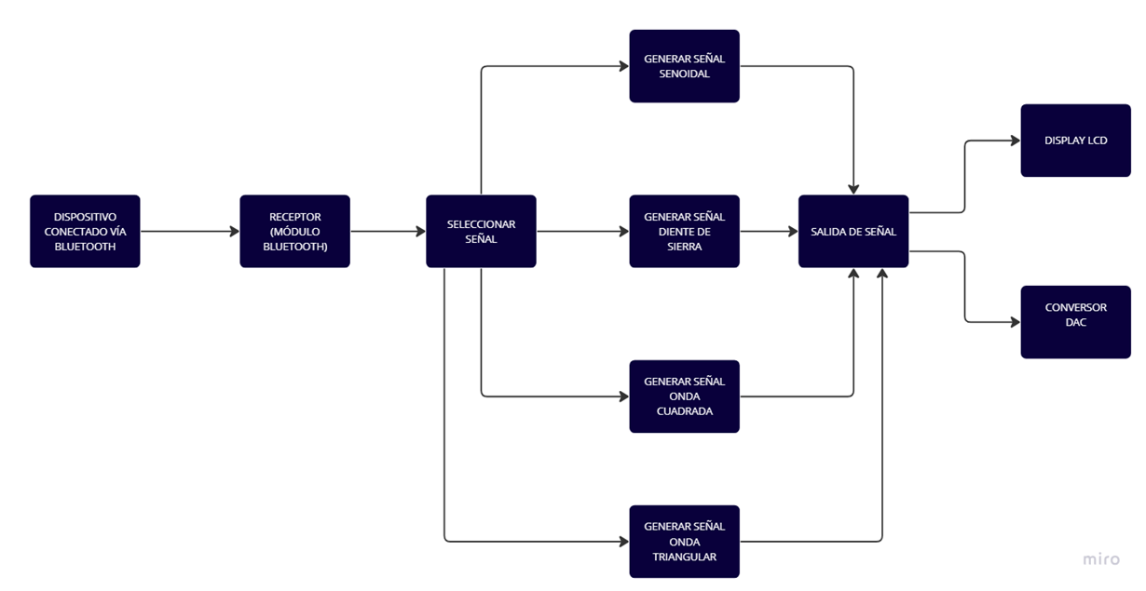
CONSIDERACIONES DEL SOFTWARE

Slide 4
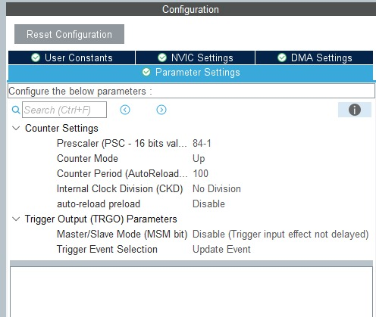
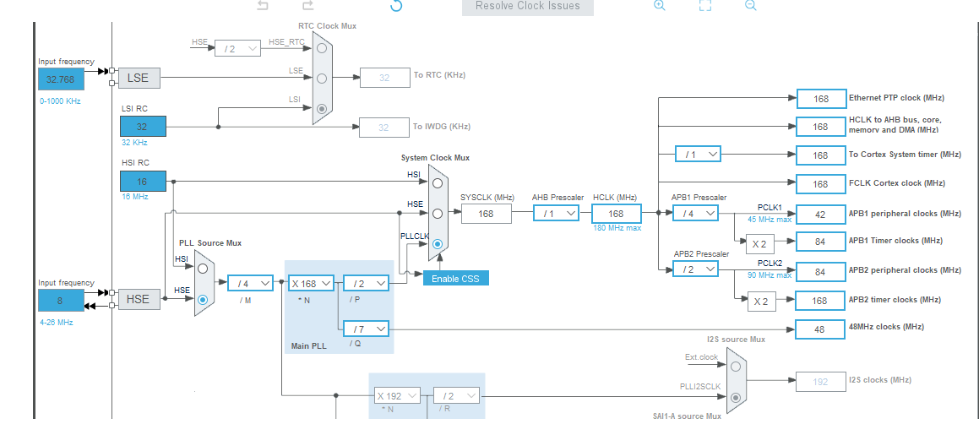
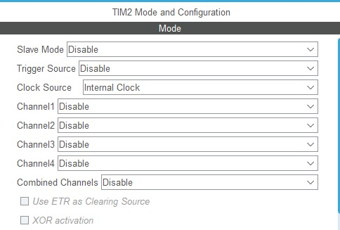
CONSIDERACIONES DEL SOFTWARE
CONFIGURACIÓN DEL TIM2
CONFIGURACIÓN DEL CLOCK

Slide 5
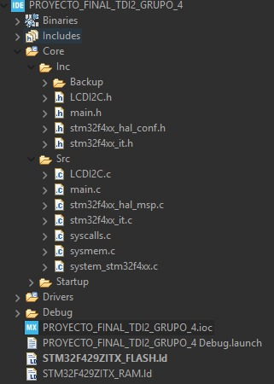
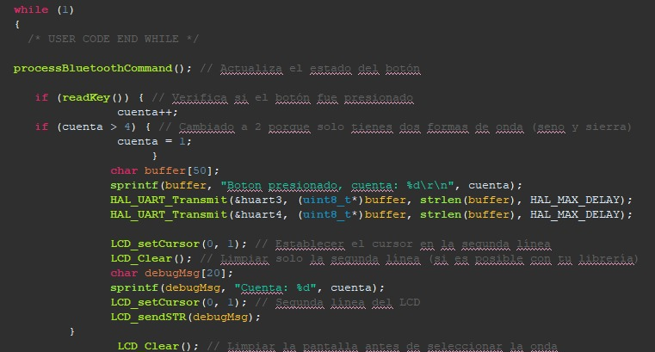
CONSIDERACIONES DEL SOFTWARE
En main.c

Slide 6
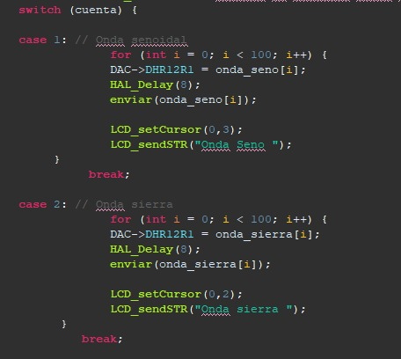
CONSIDERACIONES DEL SOFTWARE

Slide 7
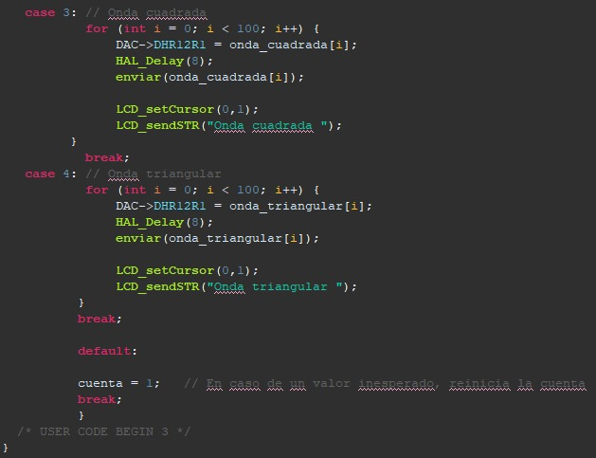
CONSIDERACIONES DEL SOFTWARE

Slide 8
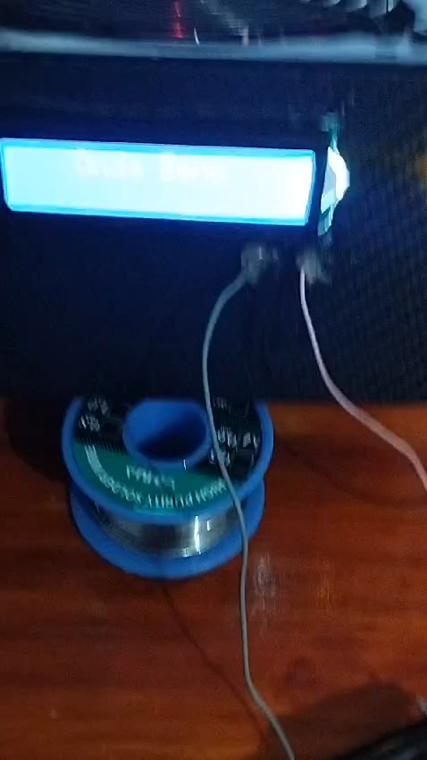
VIDEO DEMOSTRACIÓN DE FUNCIONAMIENTO

Slide 9
LINK AL REPOSITORIO DEL PROYECTO
https://github.com/joelsanchez00/Grupo-4-TDII-2024/

Slide 10
FIN

